Slide 1
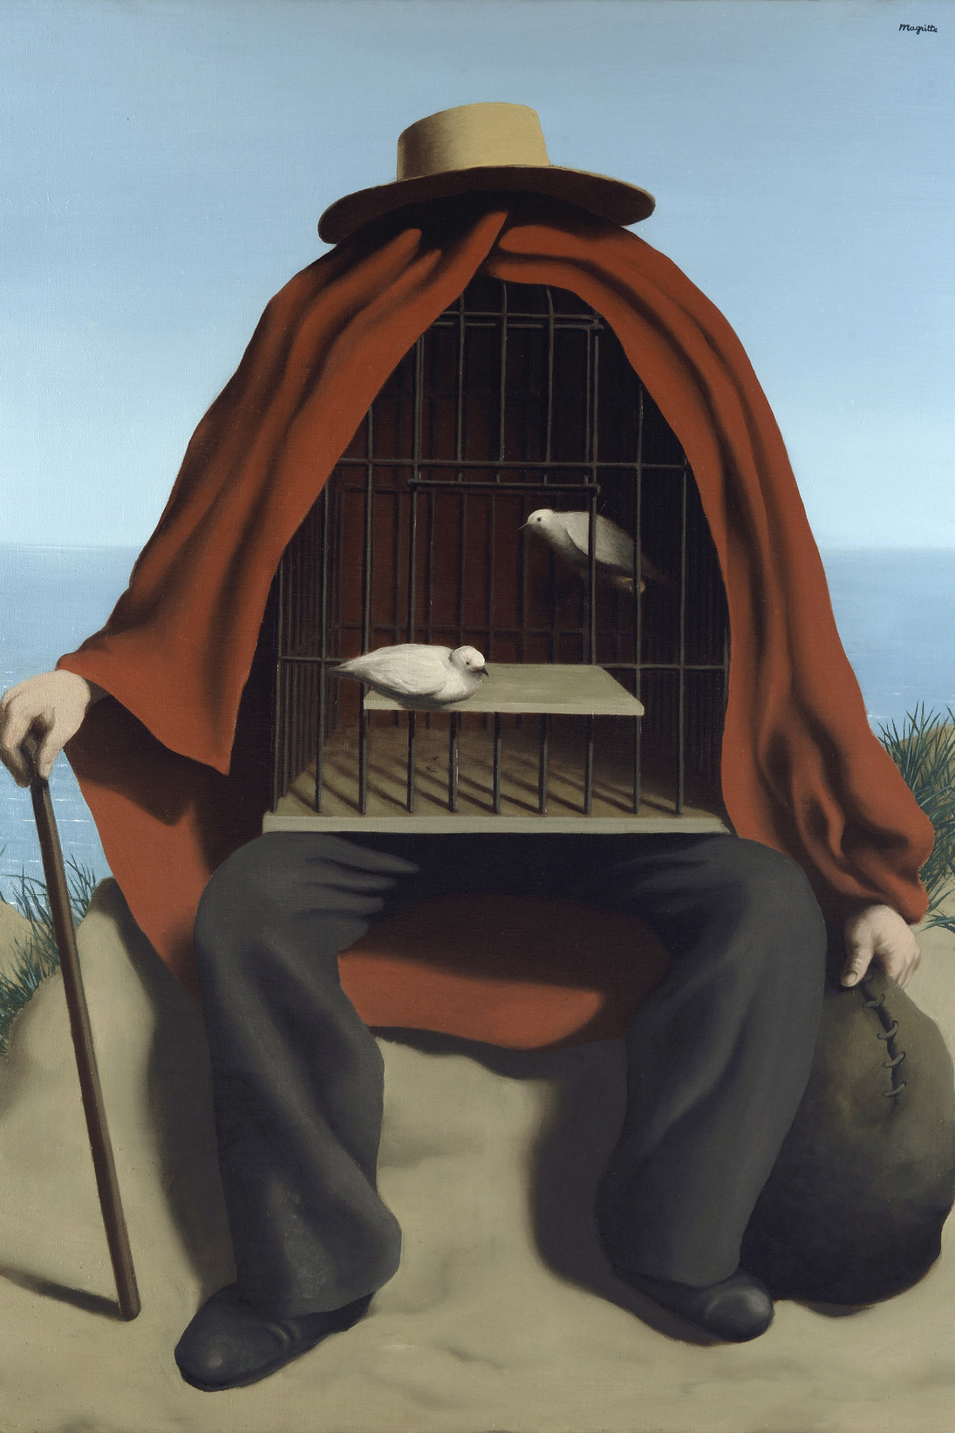

Slide 3
“Eu não pinto aquela mesa, exatamente, e sim a emoção que ela produz em mim.”

Slide 4
“A tragédia envolve indivíduos apenas no sentido do primeiro significado histórico de “indivíduo” – um membro de um grupo ou algo similar mais do que um ser único que pode ser separado e isolado.”
“O indivíduo podia, no máximo, agir por sua própria escolha dentro dos limites estabelecidos pelos poderes que estavam acima dele. O campo de ação trágica, deste modo, era a atuação desses poderes num caso particular.”
In: Tragédia Moderna, de Raymond Williams

Slide 5
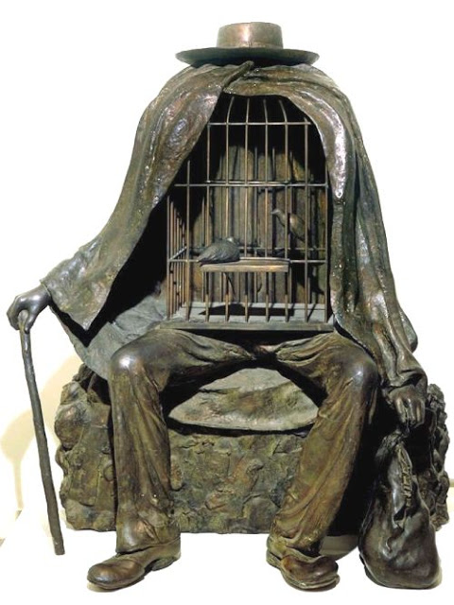
TIRANO

Slide 6
M: Dona Inês, ó
P: Eu vou tentar parar essa comida de noite, eu creio que me afeta é a comida de noite
M: Eu não vou nem falar em insulina, viu?
P: Não fala em insulina porque eu não vou tomar
M: Não vou nem falar
P: Eu já falei, eu vou ter que controlar essa diabete de qualquer maneira
M: Tá
P: Não vou pra insulina
M: Sabe o que eu prometo pra senhora?
P: O quê?
M: Eu vou colocar um monte de remédio aqui, comprimido, pra diabetes da senhora ser controlada sem insulina, tá certo?
P: Ai, Jesus
M: Mas eu já adianto pra senhora... cê sabe que que é hemoglobina glicada?
[...]

Slide 7
P: Não
M: Não sabe, vou explicar pra senhora, sabe quando a senhora fura a pontinha do dedo
P: Aham
M: Que dá trezentos e oitenta e dois?
P: Aham
M: Sabe quando dá trezentos e oitenta e dois?
P: Aham
M: A hemoglobina glicada é um valor que eu pego do seu sangue e meço
P: Hum
M: E é como se eu tivesse fazendo na pontinha do dedo todo dia
P: Hum
M: E aí ele vai e me dá o valor da média da glicose da senhora... sabe quanto é que tá a média da glicose da senhora?
P: Quanto?
M: Chuta pra mim, tenta adivinhar, só pra senhora/ só pra ver se a senhora tem alguma noção
P: Quatrocentos e oitenta e dois?
M: Não tá tão alto, a média da glicose da senhora é de duzentos e sessenta e seis, ou seja, a maior parte do tempo, a glicose da senhora tá em duzentos e muito
P: () muito
M: Tá, isso faz mal... sabe qual é o valor da hemoglobina glicada, que reflete uma média de duzentos e sessenta e muito?
P: Ahn
M: É dez ponto nove a da senhora?
P: E o normal é o quê?
M: Sete... tá quase o dobro
P: Eu vou controlar isso

Slide 8
M: Geralmente a gente não consegue controlar isso com remédio pela boca
P: Eu não vou tomar, eu não vou tomar ((tom de decisão final))
M: Não tomar é uma opção da senhora, eu respeito, não vou ficar insistindo
P: Doutor
M: Sabe qual é/
P: Essa coisa aqui já foi a seiscentos
M: Sabe qual é minha função?
P: Hum? M: Não é segurar a senhora e aplicar a insulina, não. Não é
P: Hum
M: Sabe qual é a minha função?
P: Hum
M: É tentar colocar na cabeça da senhora o que é que a senhora tá se arriscando, qual é o risco que a senhora tá correndo. A senhora sabe qual é o risco?
P: Hum, ficar cega...
M: Que mais, vai dizendo, vai dizendo...
P: Ficar aleijada
M: Que mais? Vai dizendo, vai dizendo...
P: Ah, mas se chegar aí doutor, eu já fiz/
M: Não, vai dizendo, vai dizendo...
P: Já fiz meu/

Slide 9
M: Dona Inês, a senhora não disse nem o terço ainda mais a missa, vai dizendo o resto, que mais?
P: Eu não sei do resto
M: Não, mas tem que saber, sabe por quê? Porque é o risco que a senhora tá aceitando correr... diz aí pra mim o que que é tanto, vai, diz aí pra mim o que que o diabetes causa...
P: Ah, um monte de coisa
M: Vai dizendo, mulher, a senhora sabe tudinho
P: Mas eu num lembro, num lembro
M: Posso falar?
P: Pode
M: A senhora quer ouvir?
P: Doutor, eu vou ouvir, mas eu não vou tomar a insulina... eu vou tentar controlar isso sem insulina
M: E se não conseguir?
P: Aí eu tomo a insulina
M: Quanto tempo a senhora me diz? Se conseguiu ou se não conseguiu?
P: Dois mês
M: A gente pode firmar aqui acordo, a gente tá em agosto, em outubro
P: Aham
M: Lá pelo meio de outubro
P: Aham
M: 15, 20 de outubro
P: Uhum
M: A gente pode firmar esse acordo?
P: Uhum, podemos, porque eu vou controlar isso
[...]

Slide 10
M: Eu fiquei de falar pra senhora o que que o diabetes causava pra uma pessoa
P: Hum
M: Posso falar?
P: Pode
M: Então vamos lá, diabetes pode deixar a pessoa cega, diabetes pode deixar a pessoa precisar fazer diálise, sabe o que é diálise?
P: Sei
M: Aquela maquininha que fica lá
P: Uhum
M: () no rim
P: É, sei
M: Que tem que ir três vezes por semana passar a tarde todinha
P: Sei
M: Sabe como é, né?
P: Uhum
M: Tá. Diabetes causa infarto
P: Uhum
M: Diabetes causa AVC derrame, que a pessoa fica sem mexer um lado do corpo. Diabetes faz com que a pessoa fique com o coração grande. Já ouviu falar de alguém que tem o coração grande?
P: Já, várias pessoas, eu conheço várias pessoas
M: Quem que tem?
P: Eu tenho uma irmã que tá com o coração, um lado, grande
M: Quem mais tá com o coração grande?
P: Mas ela não tem diabete

Slide 11
M: A pressão também causa isso daí, pressão alta
P: Ela tava com a pressão ()
M: Quem mais, quem mais tem coração grande?
P: A um monte de gente...
M: A senhora, por exemplo
P: Eu ((risos)). Doutor, eu vou controlar isso, eu prometo. Isso é uma promessa
M: Deixa eu dizer mais, a missa tá na metade ainda
P: Não diga mais não, por favor M: Não quer que eu diga mais, não?
P: Não, não
M: Tá bom, depois a gente conversa mais sobre isso
P: Depois a gente continua
M: Tá
P: Porque só vai me deixar nervosa, aí minha pressão sobe
M: Eu não quero a senhora nervosa não...
P: ((Risos))
M: Deus me livre, Deus me livre... Tá
P: Que mais?
M: Tá bom, não já tá bom, não?
P: Ainda tem mais? Porque eu tô toda podre, né?
M: ((Risos)) Não tá toda podre não
P: Não existe/ não tem nada mais ((risos))
M: Tem jeito, tem jeito
P: Não tem nada mais

Slide 12
CLOWN

Slide 13
M: Por que que o senhor foi no pronto-socorro?
P: Por motivo da dor aqui ó
M: Dor de cabeça?
P: Não, é uma dor aqui, nesse osso aqui, doutor, insuportável
[...]
M: Fecha um pouquinho os olhos de novo, por favor... (silêncio) aqui dói?
P: Não
M: Nada? Aqui dói!
P: Mais pra cá, aqui, é aqui ó!
M: Assim dói?
P: Isso, aí, daí pra cima, daí pra cima, até aqui… aí não/
M: De apertar o olho aqui, dói?
P: Isso, essa cova aí pra cima
M: Tá bom
[...]
M: O que que a dor de cabeça parece? Parece que tem um negócio pesado/
P: Mas não é dor de cabeça, doutor/
M: Sim, essa dor...
P: É só isso aqui ó, só isso aqui ó (indica região frontal, acima do olho esquerdo), isso aqui, não é a cabeça
M: Entendi, o senhor acha que tem uma sensação de ficar pesado, que fica cutucando com uma agulha, como é que é?
P: Eu não posso nem abaixar assim ó, aqui cê bate aqui assim ó, não tem nada a ver (indicando outras regiões da cabeça), mas encostou aqui nesse lado esquerdo, rapaz

Slide 14
A: A gente deixa medicação pra ele… A gente já vai, vai só acabar de discutir e já volta, dar uns remedinhos pra controlar a pressão do senhor que tá muito alta e alguns remédios pra dor de cabeça também
P: Pra dor de cabeça? Mas minha cabeça não tá doendo/
M: Não, essa dor que o senhor tem
A: Essa dor
P: Ah, essa dor
A: Essa dor, tá pra ajudar essa dorzinha também
[...]
M: Tá joia... o senhor bebe?
P: Eu bebo
M: Com que frequência? /
P: Mas eu bebo socialmente, não exageradamente/
M: Com que frequência? /
P: Eu bebo só pro gasto
M: Com que frequência?
P: Ah, uma pinguinha na hora do almoço, né? À noite tomo uma pinguinha também, mas só… agora no fim de semana daí… é uma pingona
M: (Risos) mas todo dia o senhor bebe pelo menos uma dose?
P: Todo dia, daí não tem jeito, mas só isso mesmo, né, nada de encher a cara, só pra almoçar, pra jantar

Slide 15
A: Acho que são duas coisas, acho que ele tá com a cefaleia realmente, acho que vai/ tem que medicar com esse nível de pressão, agora eu queria dar uma olhadinha lá no… eu faço com você junto o fundo de olho, tudo, a gente dá uma olhada, só pra ver e aí a gente vê essa parte mais oftalmológica só pra descartar alguma coisa mais urgente… podia também fazer um eletro agora, fizeram lá no PS, será?
(No corredor)
M: Isso, e olha pra aquela porta, um pouco mais pra trás… Isso…. Vou pedir pro senhor fechar o olho direito com a mão de novo, tá bom?…. O senhor consegue ler o que está escrito aqui?
P: E… M
M: Oi?
P: L, L
M: Me diz pra que lado que está apontando o E… se é pra cima, pra baixo, pra direita ou pra esquerda… tá bom? (silêncio) E esse aqui?
P: L
A: Não, não é pro senhor falar a letra, tá vendo que aqui é a letra E? Essa aqui é a letra E ó. O E tá pra cima, não tá?
P: O E de ponta cabeça
M: Isso
A: Isso
M: O senhor só diz pra que lado que o E tá apontando, tá bom?
A: Se tá pra cima
P: Apontando, a tá
M: Se tá apontando pra cima, se tá apontando pra direita… beleza?
P: E de ponta cabeça/

Slide 16
M: Esse aqui é o quê?
P: Parece um três, mas é um E também…E de ponta/ E… E… E…M… E… E... [conforme médico aponta para os diferentes E’s, o paciente só repete E], aí agora vai complicando… E… é U?
M: Agora eu quero que o senhor troque de olho…. e fecha o esquerdo, isso, esse daqui é o quê? Esse daqui é o quê?
P: E?
M: E esse daqui?
P: Mas agora eu fiquei com esse daqui tampado, né, agora… E… E… E…
M: E aqui? E esse daqui? (silêncio) beleza, beleza… é, não tá ruim da vista, não, viu, senta ali de novo
P: O problema é o que eu tô te falando, né
M: (Risos)
P: Na vista eu não tenho quase problema
M: Tudo bem, a gente pode resolver a dor do senhor agora

Slide 17
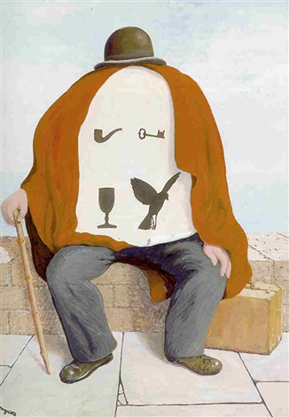
SHERLOCK HOLMES

Slide 18
M: O útero... quando que foi? Você tirou tudo?
P: Tudo, histerectomia total
M: Mas histerectomia total ou foi uma pan-histerectomia?
P: Não, total
M: Você tirou o ovário/
P: O ovário
M: Tirou
P: Tudo
M: Quando que foi?
P: Foi... uns dois anos agora, dois anos e meio
M: 11
P: 11, né?
M: Julho de 2011
P: Isso, isso
M: E teve o câncer de mandíbula também
P: Também... tenho uma diarreia crônica/
M: Calma, chegaremos lá
P: ((risos)) É muita coisa né?
M: Ainda estou conhecendo a senhora... Tirou/Fez uma recepção em 2006, né?
P: Isso
M: Mas por que que cê teve que reabordar em 2008?
P: Porque, é, na primeira, depois eu comecei a sentir a dor, né, no rosto no lado esquerdo e aí precisava/
M: Do lado esquerdo?
P: Lado esquerdo, dói tudo do lado esquerdo
M: Uhum

Slide 19
P: Isso, e essa, doutora, () ele pediu que quando passasse a bola para a senhora, para fazer um outro pedido, porque no dia do eco eu estava internada
M: Onde?
P: Aqui... e eu não fiz o exame
M: Mas onde você estava internada? Por que você estava internada?
P: Infecção urinária, urina com sangue, e aí eu perdi o exame
M: Tá... então vamos lá, você ainda tá com suor?
P: Isso
M: Desde quando que começou isso?
P: Eu tinha/ um pouco antes de tirar o útero, eu já tinha um calor que é diferente o calor que eu tinha com esse suor. Esse suor começa eu (não sei como lidar) e passando mal, meu coração acelera, me dá falta de ar e, então, de de de dois anos pra cá também e só tem piorado
M: De dois anos pra cá, então?
P: É...
M: Você acorda suada todas as noites?
P: Todas as noites
M: Quando que você começou a reparar nisso?
[...]

Slide 20
P: Outra coisa que eu me sinto mal é tomando banho, o vapor, tudo... me dá falta de ar, eu me sinto mal no banho
M: No banho...
P: No banho, então eu tenho que deixar a porta do banheiro aberta que o vapor acaba me dando falta de ar
M: O vapor te dá falta de ar...
P: É... () já cheguei a tomar banho com o ventilador ligado
M: Não é o calor, é o vapor
P: O vapor... é o vapor que me dá falta de ar, mal-estar e já vem a onda do calor
M: Tá
((silêncio – médica digitando))
M: E além disso, cê tava desmaiando, é isso?
P: Isso, eu tenho... essa noite mesmo eu fui no banheiro (umas duas horas, que eu tava com calorão) fui no banheiro por conta da diarreia também e aí assim eu apaguei... às vezes eu sinto (quando eu vou apagar), mas dessa vez, não. (Nessa) hora que eu levantei, fiquei uma hora sentada na bacia, aí as pernas adormeceram e eu tava com a cabeça no joelho e não ()
M: Quem que viu você apagar?
P: Ninguém
M: Como você sabe que você ficou quanto tempo você ficou apagada?
P: Porque já/ até porque já aconteceu de eu cair no banheiro, tudo, quando eu vou, eu sempre olho o horário, então eu levantei dez para as duas da manhã e eu voltei pra cama três horas. Eu levantei, eu senti a perna adormecer, mas eu fiquei sentada, dessa vez eu não caí
M: Dez para as duas e...
P: E três horas
M: Tá...

Slide 21
P: Isso, até em pé às vezes eu tenho esse apagão, () eu cortei o dedo lavando louça, em pé e aí comecei/ não percebi também, caiu a louça da minha mão e cortei os dedos
M: Você não percebeu?
P: Não percebi, tava lavando a louça, o pirex, e só senti/ quando eu senti a dor é que eu vi que tinha caído
M: O pirex
P: O pirex quebrado e o vidro tava na minha mão
M: Você não sentiu nada disso... não caiu?
P: Não cheguei a cair
M: Você ficou acordada, tava em pé/
P: Tava em pé, encostada na pia
((silêncio – médica digitando))
M: Como se você entrasse num transe, é isso?
P: Isso
M: Você nem chegou a cair? Porque desmaiar geralmente você perde... DESMAIO
P: Não
M: Todo desmaio é acompanhado do que a gente chama de desmaio é acompanhado de uma perda de tonos, então, não existe desmaio se a pessoa (não) desfalecer...
P: Sim, não
M: Você tava de PÉ, você não CAIU...
P: Não caí, agora/
M: Você simplesmente apagou

Slide 22
M: Tipo assim, cê tá conversando, cê para/ então, eu sei que cê não lembra, é normal você não se lembrar, mas eu quero saber o que que ela te fala, entendeu? Porque você fala que cê tá conversando com ela, aí você apaga, quanto tempo você leva pra voltar, é isso que eu quero saber, entendeu? Que você não lembra, isso tudo bem, isso é normal. Mas que você/ o que eu precisava era saber/
P: Não lembro o que nós estávamos conversando também/
M: Eu sei, o que eu precisava saber é se você, logo em seguida você acorda, você já sabe onde tá, já sabe quem é, já sabe tudo ou se você fica um período/
P: Fico um período assim
M: Que fica aérea
P: Fico
M: Quanto tempo mais ou menos?
P: A cabeça, igual eu falo pra ela, parece que fica vazia
M: Isso, quanto tempo mais ou menos isso demora?
P: Ai... mais de meia hora, quarenta minutos. Se a senhora quiser eu posso ligar pra ela...
M: Agora não, pode deixar pro próximo, tá bom?
P: Sabe que inclusive ela até foi embora, chegou e eu não a vi indo embora, nada. Algumas vezes ela disse que eu até converso com ela assim, mas não falo coisa com coisa
((silêncio – médica digitando))
M: Então, da outra vez foi mais ou menos uma hora, né, que você ficou... uma hora e dez mais ou menos, né?
((silêncio – médica digitando))

Slide 23
M: Tipo assim, cê tá conversando, cê para/ então, eu sei que cê não lembra, é normal você não se lembrar, mas eu quero saber o que que ela te fala, entendeu? Porque você fala que cê tá conversando com ela, aí você apaga, quanto tempo você leva pra voltar, é isso que eu quero saber, entendeu? Que você não lembra, isso tudo bem, isso é normal. Mas que você/ o que eu precisava era saber/
P: Não lembro o que nós estávamos conversando também/
M: Eu sei, o que eu precisava saber é se você, logo em seguida você acorda, você já sabe onde tá, já sabe quem é, já sabe tudo ou se você fica um período/
P: Fico um período assim
M: Que fica aérea
P: Fico
M: Quanto tempo mais ou menos?
P: A cabeça, igual eu falo pra ela, parece que fica vazia
M: Isso, quanto tempo mais ou menos isso demora?
P: Ai... mais de meia hora, quarenta minutos. Se a senhora quiser eu posso ligar pra ela...
M: Agora não, pode deixar pro próximo, tá bom?
P: Sabe que inclusive ela até foi embora, chegou e eu não a vi indo embora, nada.
((silêncio – médica digitando))
M: Então, da outra vez foi mais ou menos uma hora, né, que você ficou... uma hora e dez mais ou menos, né?
((silêncio – médica digitando))
P: [...] eu voltei com bastante tontura/
M: Só um pouquinho, só um pouquinho
P: Mas nada de/ tá
M: Você já guarda essa história
P: Tá
((silêncio – médica digitando))

Slide 24
P: Eu tenho enfisema pulmonar (né, doutora)
M: Você tem imagem de enfisema na tomografia, isso não significa que você tenha enfisema mesmo, é... a clínica
P: Certo
M: Você tem a imagem. É, outra coisa é esses desmaios. Esses desmaios, pra mim, não parecem ser é... desmaio cardíaco. Pela história que você tá me contando, e você tem inclusive um eletroencéfalo que veio alterado, não vou falar nada, mas é um eletroencéfalo que tem uma atividade com (), isso daí esse exame que você fez não tinha epilepsia. Não tinha convulsão, mas esses desmaios, do jeito que você me conta, parece mais uma coisa neurológica do que uma causa cardíaca.
P: Tá
M: Tá? Apesar de algumas vezes ter um desmaio que você sente um mal-estar e tudo mais, mas tem esses que você sente esse mal-estar e desmaia, né, que você falou
P: Isso
[...]
P: E inchaço, doutora? Todo dia eu levanto passo a mão nos pés e tá inchado, eu sinto inchado, durante o dia/
M: Mas você sente ou está inchado?
P: Incha, inchado
M: Deixa eu ver, está inchado seu pé agora?
P: Não, não é toda hora... ele incha, ele desincha, mas eu sinto... e a mão também
M: Você tem pressão alta, diabetes?
P: Não

Slide 25
“O estilo não é de maneira alguma um enfeite como creem certas pessoas, não é sequer uma questão de técnica, é – como a cor para os pintores – uma qualidade da visão, a revelação do universo particular que cada um de nós vê, e que não veem os outros. O prazer que nos dá um artista é de nos fazer conhecer um universo a mais.”
Proust

